Slide 1
4.3.3 余角和补角
WWW.PPT818.COM

Slide 2
新课导入
问题（1）用量角器量出图中的两个角的度数，并求出这两个角的和。
（2）说出一副三角尺中各个角的度数。
（3）观察两个锐角的大小之间的数量特征。

Slide 3
推进新课
探究1 （1）在一副三角板中，每块都有一个角是90°，那么其余两个角的和是多少？
（2）已知∠1=36°，∠2=54°，那么∠1+∠2=（ ）.
90°
90°
如果两个角的和等于90°（直角），就说这两个角互为余角，即其中一个角是另一个角的余角。
例如：∠1与∠2互为余角，∠1是∠2的余角，∠2也是∠1的余角。

Slide 4
探究2 (1)观察如图所示的两个角，你能猜想∠1+∠2等于多少度？
∠1+∠2=180°
（2）如果∠1=144°，∠2=36°，那么∠1+∠2=？
∠1+∠2=180°
【归纳结论】 如果两个角的和等于180°（平角），就说这两个角互为补角，即其中一个角是另一个角的补角。

Slide 5
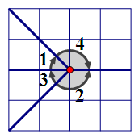
探究3 如图所示，下面方格图中∠1与∠3有什么关系？∠1与∠2，∠3与∠4有什么关系？
∠1=∠3，∠1+∠2=180°，∠3+∠4=180°
【归纳结论】1、同角（等角）的补角相等。
2、同角（等角）的余角相等。
试一试 1、如果∠AOB+∠BOC=90°，又∠BOC与∠COD互余，那么∠AOB与∠COD的关系是（ ）
A 互余 B 互补 C 相等 D 不确定

Slide 6
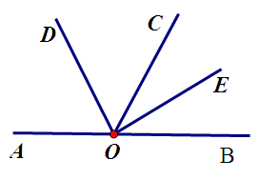
如图，点A,O,B在同一条直线上，射线OD和射线OE分别平分∠AOC和∠BOC，图中哪些角互为余角？
解：点A,O,B在同一条直线上，所以
∠AOC和∠BOC互为补角.
又射线OD和射线OE分别平分∠AOC
和∠BOC,所以
∠COD+∠COE=(1/2)∠AOC+(1/2)∠BOC=90°
所以 ∠COD和∠COE互为余角,
同理 ∠AOD和∠BOE,∠AOD和∠COE,
∠COD和∠BOE也互为余角.

Slide 7
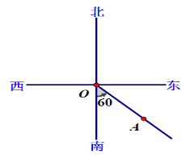
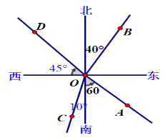
探究4 如图，货轮O在航行过程中，发现灯塔A在它南偏东60°的方向上.同时，在它北偏东40°、南偏西10°、西北方向上又分别发现了客轮B,货轮C和海岛D.仿照表示灯塔方位的方法，画出表示客轮B、货轮C和海岛D的射线.
画法：以点O为顶点，表示正北
方向的射线为角的一边，画40°的角，使它的另一边OB落在
东与北之间.射线OB的方向就是北偏东40°，即 客轮B所在的方向.

Slide 8
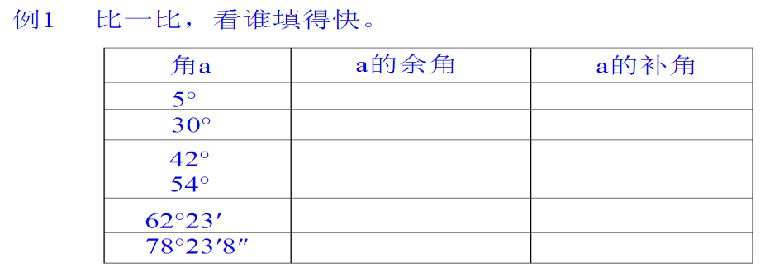
典例分析
85° 175°
60° 150°
48° 138°
36° 126°
27°37 ′ 117°37′
11°36′52″ 101°36′52″

Slide 9
例2 （1）若互余两角的差为20°，求这两个角中较小的角的补角的度数；
解：（1）设这两个角中较小的角的度数为x°，较大的角的度数
为（90 - x）°
则（90 - x）- x=20 解得x=35
所以180°-35°=145°
即这两个角中较小的角的补角是145°.

Slide 10
（2）若一个角的余角比这个角的补角的一半还少4°，求这个角的余角的度数。
解：设这个角的度数为x° . 则90 - x=(1/2)(180°-x ) - 4
解得 x= 8
余角为90° - 8°= 82°
即这个角的余角为82°.

Slide 11
例3 有两个角，若第一个角割去它的(1/3)后与第二个角互余，若第一个角补上它的(2/3)后与第二个角互补，求这两个角的度数。
解：设第二个角为x，则依题意知第一个角为(3/2)（90 - x）.
(3/2)（90 - x）（1+(2/3)）+x=180 解得x=30，
(3/2)（90 - x）=90.
∴第一个角为90°，第二个角为30°.

Slide 12
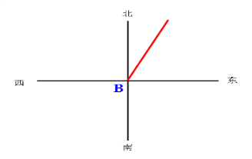
例4 如图，海上缉私艇B发现离它500海里处停着一艘可疑船只A，立即赶往检查。现请你确定缉私艇的航线方向，画出示意图。
解：如图所示，以点B为顶点，表示正北
方向的射线为角的一边，画40°的角，
使它的另一边AB落在东与北之间，射线
AB的方向就是北偏东40°，
即可疑船只A所在的方向。

Slide 13
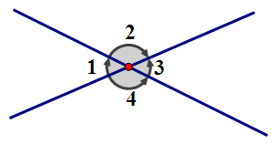
随堂演练
24°
1、66°角的余角是________.
2、如图，若∠1+∠2=180°，,∠3+∠2=180°,则∠1=________，依据是 ________________ 。
∠3
同角的补角相等

Slide 14
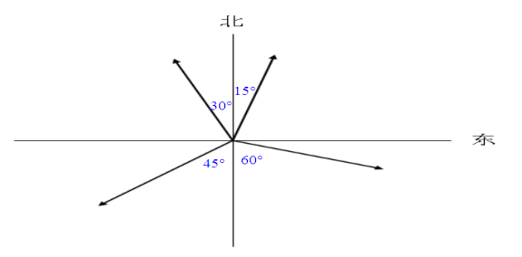
3.按照上北下南，左西右东的规定画出表示东南西北的十字线，然后在图上表示下列方向的射线：
（1）北偏西30°； （2 ）南偏东60°；
（3）北偏东15°； （4）西南方向（南偏西45°）

Slide 15
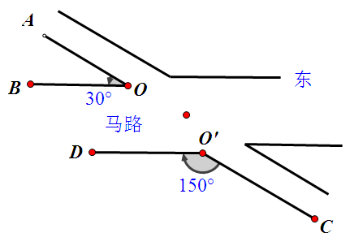
4、如图，一辆汽车在马路上由西向东行驶，∠AOB=30°，
∠DO'C=150°，若这辆汽车向右拐，则需要拐多少度？若这辆汽车向左拐，则需拐多少度？
解：向右拐的拐角为180°-∠DO'C
=180°-150°=30°.
向左拐的拐角为180°-∠AOB
=180°-30°=150°.

Slide 16
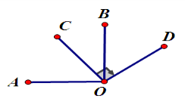
5、如图，∠AOB，∠COD都是直角。
（1）试猜想钝角∠AOD与锐角∠BOC在数量上是相等、互余还是互补的关系？你能用推理的方法说明你的猜想是否合理吗？
解：∠AOD=∠BOC互补。
因为∠AOD=∠AOB+∠BOD=90°+∠BOD,
又∠BOD=90°-∠BOC.
∴∠AOD=90°+90°-∠BOC,
∴∠AOD+∠BOC=180°.

Slide 17
（2）当∠COD绕着点O旋转到下图的位置时，你原来的猜想还成立吗？
解：还成立。
因为∠AOB,∠COD都是直角，
∴∠AOB+∠COD=180°.
又∠AOB+∠BOC+∠COD+∠AOD=360°
∴∠BOC+∠AOD=180°，
即∠BOC与∠AOD互补。

Slide 18
课堂小结
这节课你有哪些收获？你觉得还有哪些地方存在疑问，不妨与同伴交流。

Slide 19
课后作业
1.从教材习题中选取，
2.完成练习册本课时的习题.

